Slide 1

回顾
元素法的步骤
元素法的适用对象
简例
小结
思考练习

Slide 2
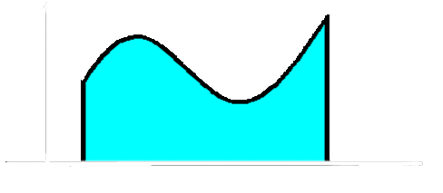

1.回顾
曲边梯形由连续曲线
,
轴与两条直线
所围成。
求曲边梯形的面积

Slide 3
步骤：
大化小、
常代变、
近似和、
求极限
面积S：

Slide 4


怎样快捷准确地把面积 用定积分
表示出来？
（1）确定 为积分变量，则
（2）求面积元素
（3）面积用定积分 表示.
面积元素
------元素法

Slide 5
2.元素法的步骤
(1)选取合适积分变量如 ，确定其变化区间如
(2)将 分成 许多小区间，任取其一记为
求出该区间对应的部分量 的近似值
元素
(3)写出定积分

Slide 6
3.简例
例1：
平面图形的面积
面积元素

Slide 7


例2：
设所给立体垂直于x 轴的截面面积为连续函数 A(x),
则对应于小区间
的小薄片体积近似为
体积元素
所求立体体积为

Slide 8

有一个立体，它是由连续曲线
及 轴围成的曲边梯形绕 轴旋转而成，称其为
旋转体.
求其体积.
旋转体的体积为：
体积元素
截面面积函数

Slide 9

4.元素法的适用对象：
什么量可以通过元素法用定积分来表示？
(1)所求量 与一个变量 的变化区间 上的函数
有关系；
(2)所求量 对区间 有可加性；
(3)所求量的对应于小区间 的部分量 可
近似表示为

Slide 10

5. 小结
元素法的思想是什么？
化整为零，先分析“元素”，再以
“元素”和式的极限来表示整体.

Slide 11
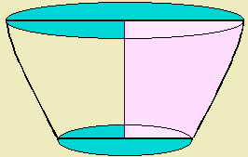

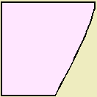

思考练习
有一个立体，它是由连续曲线
及 轴围成的曲边梯形绕 轴旋转一周而成的旋转体.
请用元素法将该立体的体积
用定积分表出.

